Slide 1
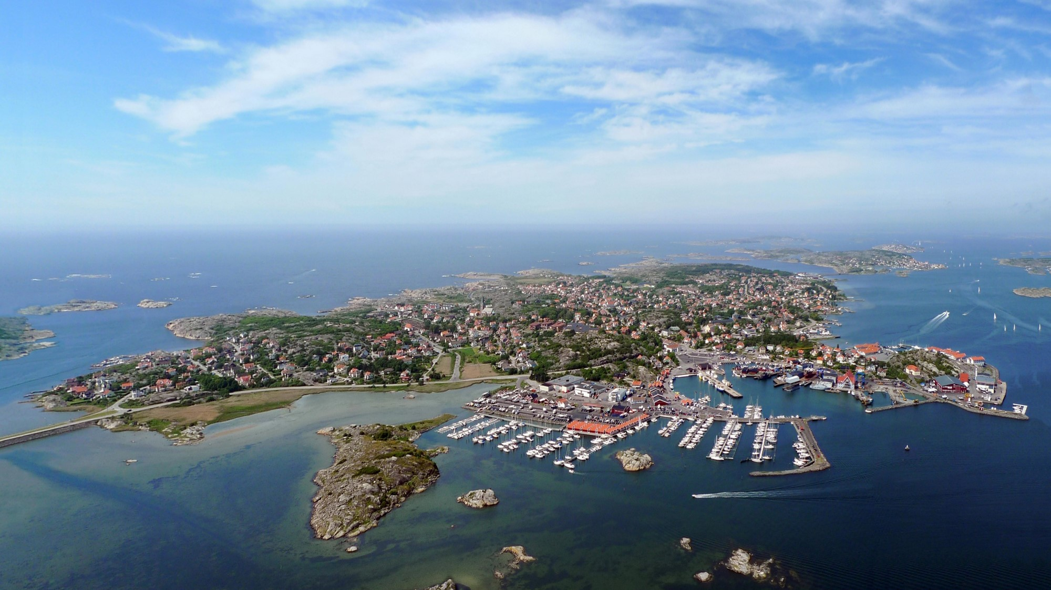
ÖCKERÖ KOMMUN
Andréas Alderblad, säkerhetschef
En levande skärgårdskommun med människan i centrum

Slide 2
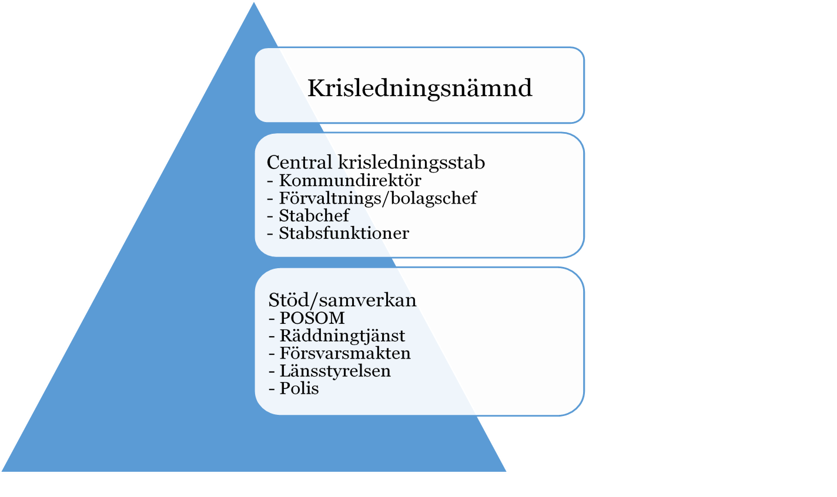
,
En levande skärgårdskommun med människan i centrum

Slide 3
Krisberedskap och civilt försvar
Program för krisberedskap och civilt försvar
Central krisledningsplan
Reglemente för krisledningsnämnden
Utbildnings- och övningsplan
Instruktion för kommundirektören
RSA
(Kontinuitetsplaner)
En levande skärgårdskommun med människan i centrum

Slide 4
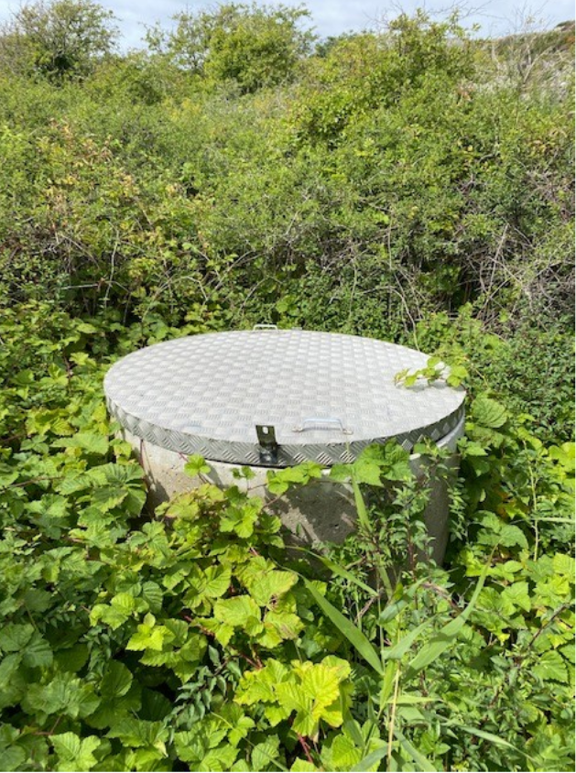
Pågående arbete civil beredskap
Styrdokument Informationssäkerhet
Krigsorganisationen och dess bemanning HB POSOM
Styrelsprocessen V 39
Trygghetsrådet Informationskampanjer
Samverkan med AMF4 (MRV) TIB-frågan
Trygghetspunkter mm
Beredskapskök
Nödvattenplan
Djupborrade nöd/krisvatten-brunnar
FRG/FFO
Signalskydd/kryptodator Signe
Säkerhetsskydd
Skyddsrum/skyddade utrymmen
Kriskommunikation
Reservkraft
”Hesa Fredrik”
Kontinuitetsplanering
Utbildning och övning
En levande skärgårdskommun med människan i centrum

Slide 5
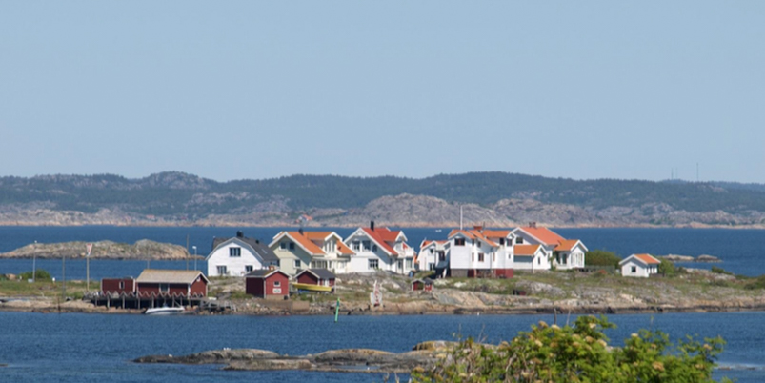
Det finns en del utmaningar…
Kommunens strategiska läge
Återuppbyggnad av den civila beredskapen
Ingen egen vattentäkt
Ingen fast landförbindelse/färjor
Prioriteringar av förmågor
Oklara förutsättningar
”Just in time”
Ekonomin/ lågkonjunktur
Geografiska ansvarsområdet
Öka kunskapen och medvetandegöra
Elektrifiering/energiförsörjning
mm..
En levande skärgårdskommun med människan i centrum

